Slide 1











ỦY BAN NHÂN DÂN QUẬN LONG BIÊN
TRƯỜNG MẦM NON CHIM ÉN
LĨNH VỰC PHÁT TRIỂN NGÔN NGỮ
Đề tài: Truyện Quả thị

Slide 2










Bài hát " Quả"

Slide 3


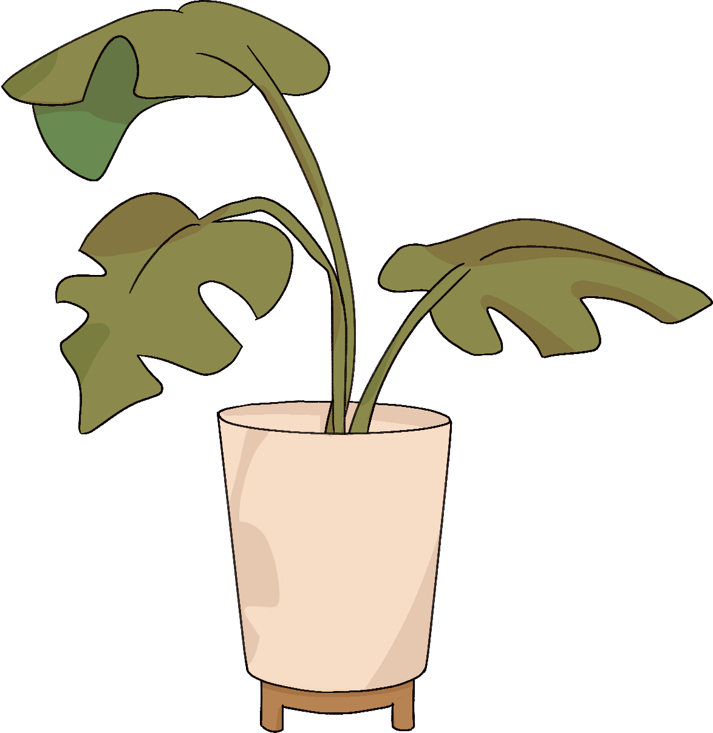

MỜI CÁC BÉ NGHE CÔ KỂ CHUYỆN

Slide 4
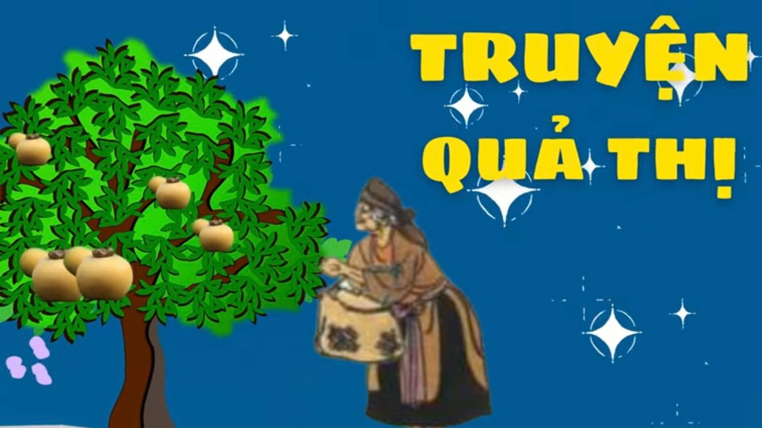


Slide 5
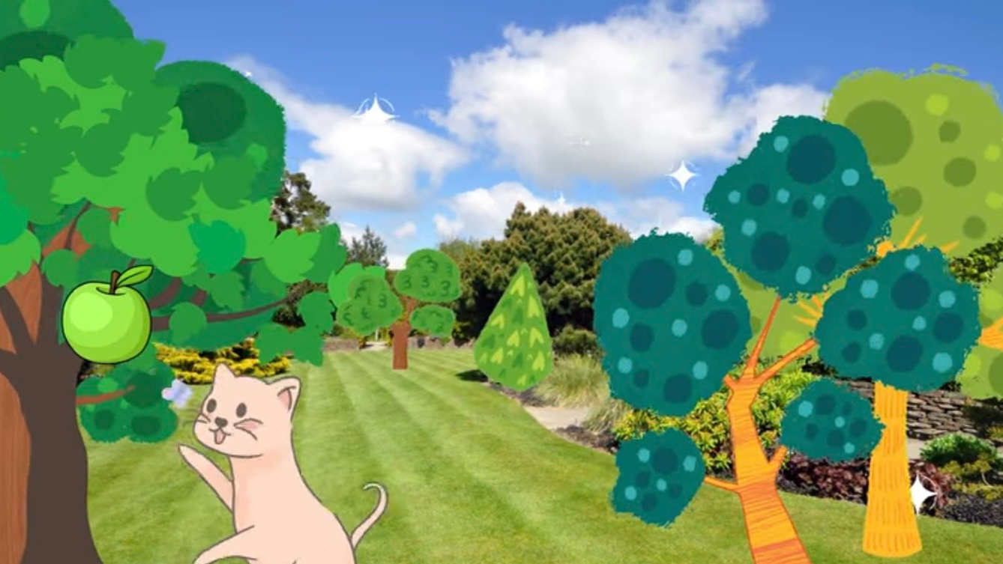

Slide 6
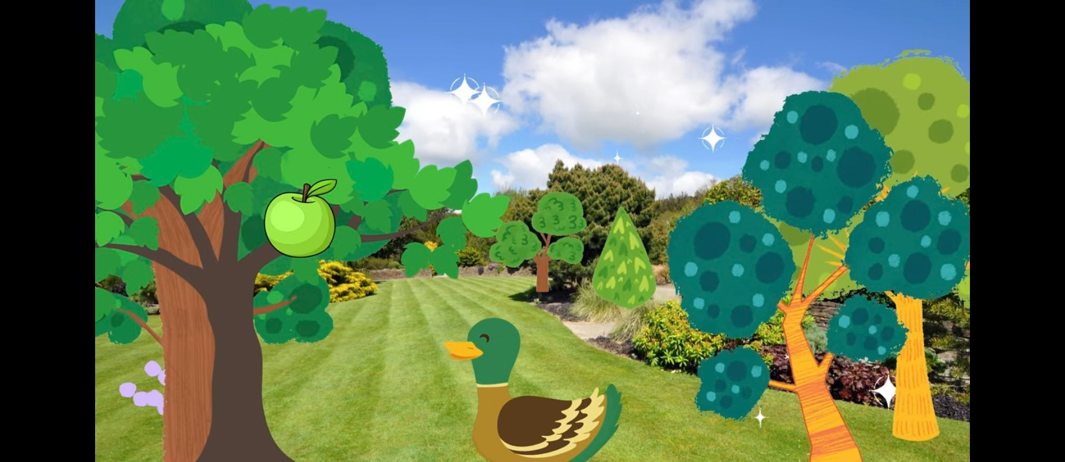

Slide 7
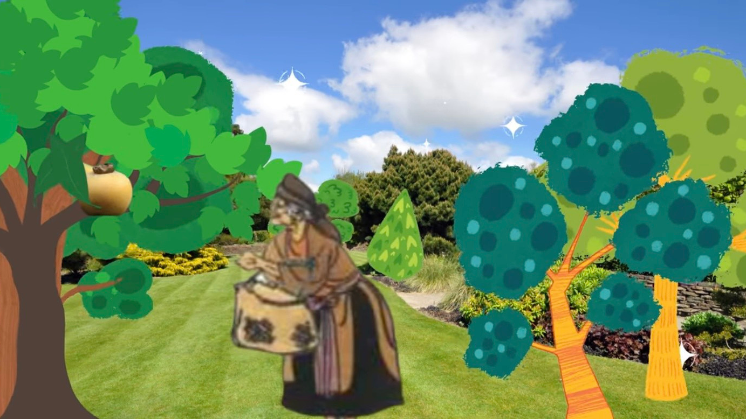

Slide 8










Cô vừa kể cho chúng mình nghe câu chuyện gì? Trong chuyện có những ai?

Slide 9






Slide 10






+ Qủa thị đang ngủ dưới tán lá có màu gì?màu xanh
+ Ai đã đi ngang qua? Chú mèo đã làm gì

Slide 11


+ Vịt con đến bên cây thị và Vịt con đã
làm gì ?
+ Tiếp theo ai đã xuất hiện? Bà đã làm gì?

Slide 12
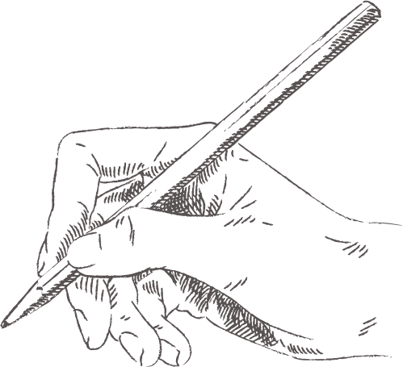


Qua câu chuyện chúng mình thấy muốn cây luôn xanh tốt
và cho chúng ta những quả ngọt thì cần phải làm gì?

Slide 13




Giáo dục :
Các con phải biết chăm sóc cây, tưới nước cho cây
để cây luôn xanh tốt và cho ta những quả ngọt,
khi ăn các bạn nhớ ăn quả chín,
không ăn những quả xanh

